Slide 1
Organiczne zaburzenia –otępienia
Prof. dr hab. n. med. Tadeusz Pietras
II Klinika Instytutu Psychiatrii i Neurologii

Slide 2
Paradygmat organiczności
Uszkodzenie mózgu powstałe
w życiu dorosłym
Deficyty funkcji
poznawczych
i emocjonalnych
F00-F09

Slide 3
Paradygmat organiczności
Kluczowe znaczenie pomocnicze ma badanie nueropsychologiczne
Musi powstać przy wcześniejszym względnie dobrym funkcjonowaniu człowieka
Rozwija się na skutek uszkodzenia mózgu (uraz, udar, guz, choroba organiczna, zatrucie, zły stan ogólnoustrojowy)

Slide 4
Łagodne zaburzenia funkcji poznawczych MCI (mild cognitive impairement) F06.7
Chory funkcjonuje dobrze, skarży się na subiektywne zaburzenia pamięci (MMSE 23-26)
W badaniu neuropsychologicznym cechy organicznego uszkodzenia mózgu bez kryteriów otępienia
Występuje u 60 % ludzi po 65 roku życia
U 5-15 % w ciągu 4 lat pojawi się otępienie
U 7-27 % wystąpią organiczne zaburzenia nastroju F06.3
Postać amnetyczna, uogóniona i wybiórcza MCI

Slide 5
Otępienie F00-F03
Jest to znaczne upośledzenie pamięci i innych procesów poznawczych w stopniu zaburzającym codzienne czynności
Zaburzenie musi trwać minimum 6 miesięcy według ICD-10

Slide 6
Podział otępień
F00- otępienie w chorobie Alzheimera (obejmuje także otępienie w chorobie rozsianych ciał Lewyego)
F01- otępienie naczyniowe
F02- otępienie w chorobach klasyfikowanych gdzie indziej
F02.0 otępienie w chorobie Picka
F02.1 otępienie w chorobie Creutzfeldta-Jakoba
F02.2 otępienie w chorobie Huntingtona
F02.3 otępienie w chorobie Parkinsona
F02.4 otępienie w chorobie nabytego upośledzenia odporności (HIV)
F02.8 otępienie w innych chorobach, klasyfikowanych gdzie indziej (np. wodogłowie normotensyjne, choroba neuronu ruchowego, choroba Wilsona)

Slide 7
Epidemiologia otępień
W populacji ogólnej 1-2 %
W grupie wiekowej:
60-64 1 %
65-69 2 %
70-74 4%
75-79 8%
80-84 16%
85 i więcej 35-45 %

Slide 8
Epidemiologia otępień
Choroba Alzheimera 40-70 %
Otępienie z ciałami Lewy`ego i otepienie w chorobie Parkinsona 20 %
Otępienie czołowo-skroniowe 12,5 %
Otępienie naczyniowe 7-15 % przypadków

Slide 9
Kryteria | DSM-V | ICD-10
Definicja podstawowego objawu | Deficyt licznych funkcji poznawczych | Otępienie
Przebieg | Stopniowy początek i ciągłe pogarszanie się funkcji poznawczych | Podstępny początek powolne pogorszenie
Zaburzenia pamięci | Obniżenie możliwości w zakresie uczenia się nowych informacji i przypominania sobie poprzednio nauczonych | Deficyt typowo w zakresie: rejestracji, przechowywania pozyskiwania nowych informacji, ale poprzednio wyuczony i znany materiał może także być niemożliwy do odtworzenia, szczególnie w późnych stadiach choroby
Inne objawy niezbędne dla rozpoznania | Do rozpoznania potrzebny jest deficyt w zakresie jednej lub więcej funkcji wykonawczych (planowanie, organizacja, abstrakcja), afazji, apraksji, agnozji | Zaburzenia w zakresie myślenia, rozumowania i śledzenia toku nowych idei. Przetwarzanie informacji jest upośledzone, trudności w śledzeniu dwu bodźców na raz w tym samym czasie i trudności w zakresie
Zachowanie, osobowość | Nie dyskutowane | Problemy z myśleniem, inne także nie dyskutowane
Zaburzenia funkcjonowania (codziennego) | Wyraźne pogorszenie w stosunku do poprzednio obserwowanego funkcjonowanie społeczne i zawodowe | Wymagany jest deficyt możliwości zapamiętywania i w funkcjonowaniu codziennym

Slide 10
Przebieg- od kilu do kilkunastu lat
Zaczyna się jako MCI- łagodne zaburzenia funkcji poznawczych
Pojawia się gubienie rzeczy, powtarzanie pytań, krótkotrwałe zapamiętywanie czynności, brak możliwości dokończenia opowiadania, gubienie się
Pojawia się dezorientacja allopsychiczna przy prawidłowej autopsychicznej
Zaburzeniu ulega potem orientacja autopsychiczna
Rozwija się afazja, chory przestaje chodzić, umiera z powodu odleżyn i braku komunikacji

Slide 11
Zaburzenia | Faza 1 Otępienie łagodne | Faza 2 Otępienie średnio zaawansowane | Faza 3 Otępienie bardzo zaawansowane
Pamięci | Częste powtarzanie np. pytań, zapominanie niedawnych wydarzeń, słabe lub zniesione przypominanie dowolne | Niemożność przypominania, bardzo uszkodzone rozpoznawanie | Nie ma ani możliwości przypominania ani rozpoznawania
Językowe | Trudności w odnajdywaniu słów. Nie stwierdza się zaburzeń w rozumieniu mowy | Częste trudności w odnajdywaniu słów. Początkowe trudności w rozumieniu mowy | Bardzo ubogi zasób słów i brak rozumienia mowy
Wzrokowo-przestrzenne | Niewielkie zaburzenia w poruszaniu się w przestrzeni i trudności w rysowaniu konstrukcyjnym, ale nie zasadnicze | Musi poruszać się poza domem z drugą osobą, wyraźne zaburzenia w rysowaniu konstrukcyjnym, pierwsze problemy z ubieraniem się | Niemożność trafienia do własnego domu, rysowania ani kopiowania i samodzielnego ubierania się
Wykonawcze | Niewielkie trudności w zarządzaniu pieniędzmi, zakupach, ocenie sytuacji, niewielkie błędy w liczeniu i sprawności umysłowej | Niemożność zarządzania pieniędzmi, podejmowania złożonych decyzji, wyraźne zaburzenia w liczeniu i sprawności umysłowej | Apatia, niemożność wykonywania codziennych czynności toaletowych, dbania o osobistą higienę, niektórzy chorzy mogą być pobudzeni drażliwi i agresywni
Zachowania | Bez zmian osobowości, albo tylko niewielkie odchylenia, apatia, depresja, drażliwość, obojętność | Apatia, obojętność, u niektórych chorych bardzo duża drażliwość, niepokój i nasilona depresja | Apatia, obojętność, u niektórych chorych bardzo duża drażliwość, niepokój i depresja
Ruchowe | Objawy parkinsonowskie słabo wyrażone | Niewielkie objawy parkinsonowskie albo zespół parkinsonowski | Niewielkie objawy parkinsonowskie albo zespół parkinsonowski. Mogą być napady padaczkowe, mioklonie

Slide 12
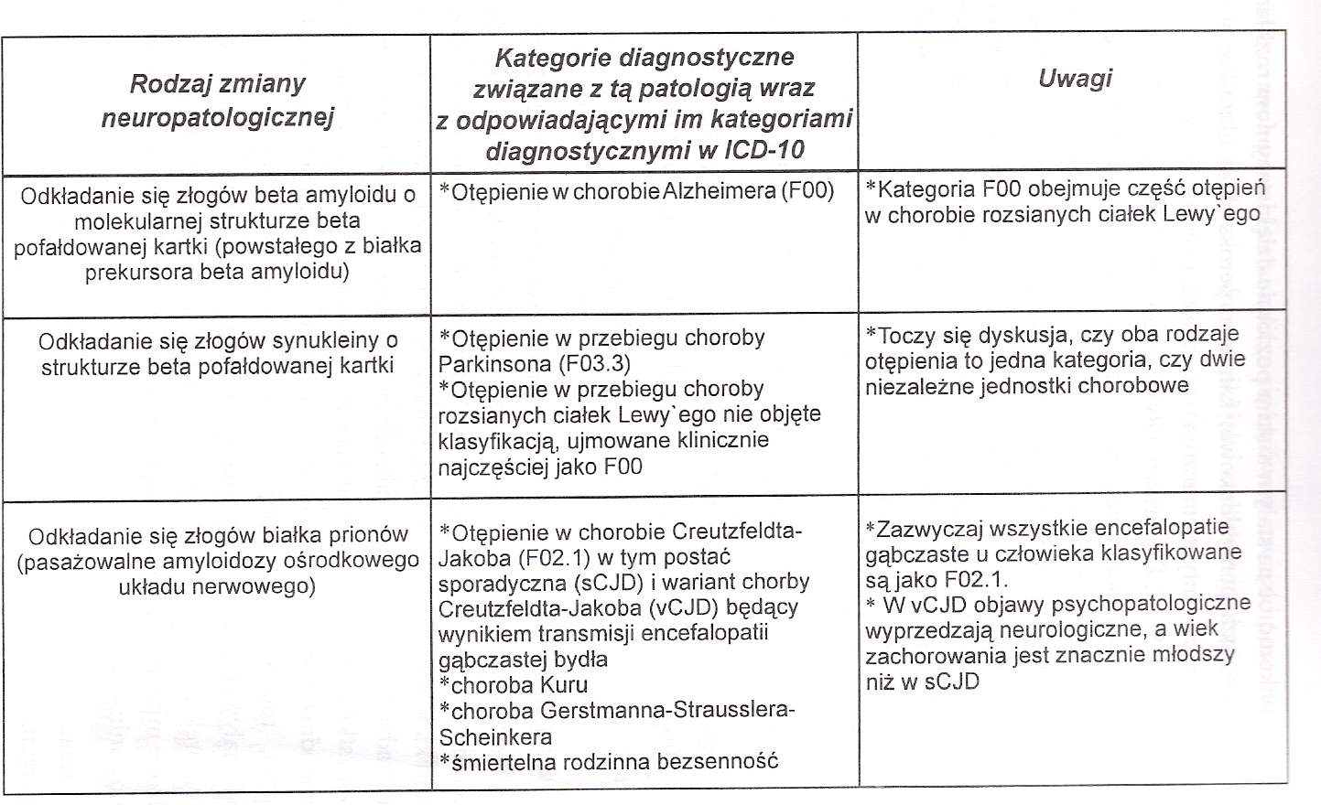

Slide 13
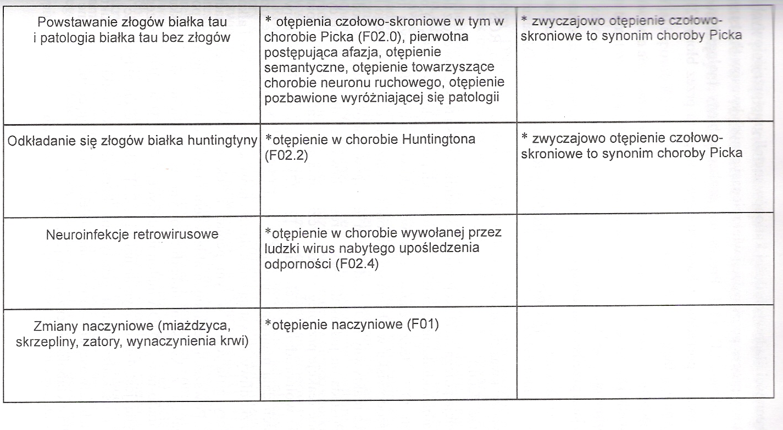

Slide 14
Diagnostyka otępień
Kryteria kliniczne ICD-10/ DSM-V
Tomografia komputerowa głowy lub rezonans
Użycie testów neuropsychologicznych lub prostych metod neuropsychologicznych użytecznych w diagnozie otępień
Oznaczenie stężenia witaminy B12 i kwasu foliowego

Slide 15
Narzędzia neuropsychologicznej oceny otepień
Dla wszystkich:
MMSE
Test Rysowania Zegara
MOKA
ADAS-Cog
Dla psychologów:
Test Pamięci Wzrokowej Bentona
WAIS-R (PL)
Inne narzędzia neuropsychologiczne

Slide 16
Otępienie w chorobie Alzheimera
Czynniki ryzyka
pewne- wiek, zespół Downa, obciążenie dziedziczne, apolipoproteina epsilon 4
prawdopodobne- płeć żeńska, urazy głowy, czynniki naczyniowe, zespół Downa w rodzinie
Inne- depresja, alkoholizm, niskie wykształcenie, glin
1 % stanowią przypadki rodzinne- genetyczne, najczęściej w otępieniu o wczesnym początku- mutacje w białku prekursorowym amyloidu, mutacje w presenilinie pierwszej i presenilinie drugiej

Slide 17
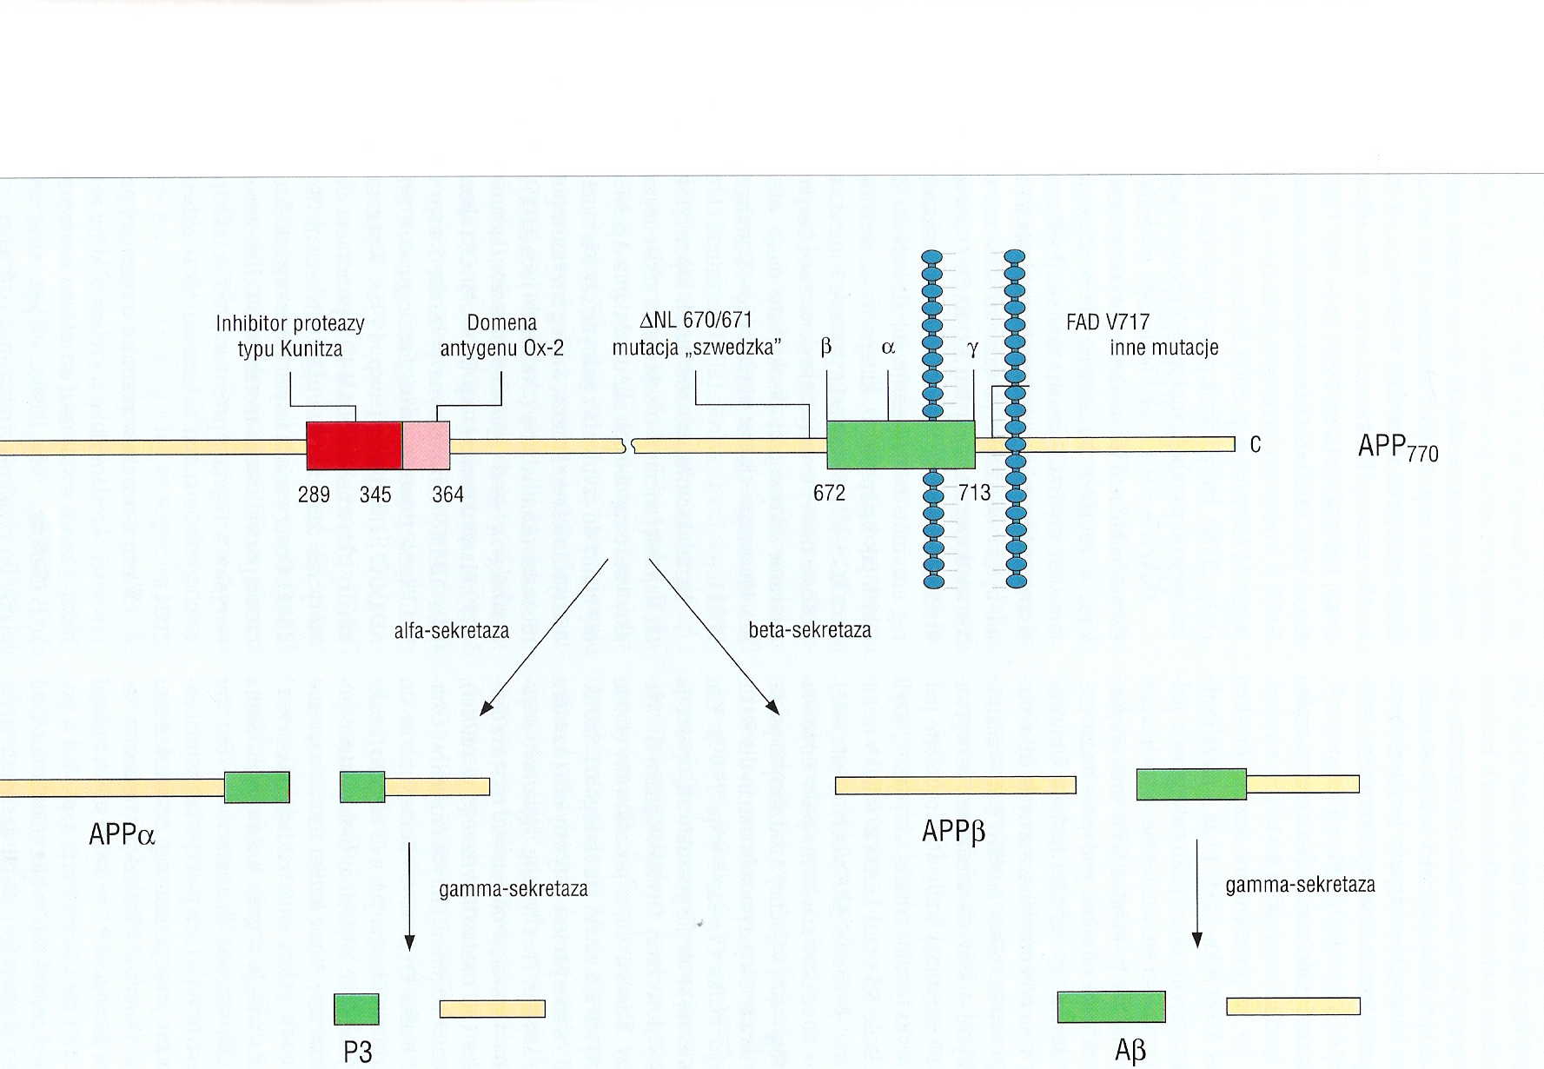
Choroba Alzheimera- odkładanie się złogów amyloidu

Slide 18
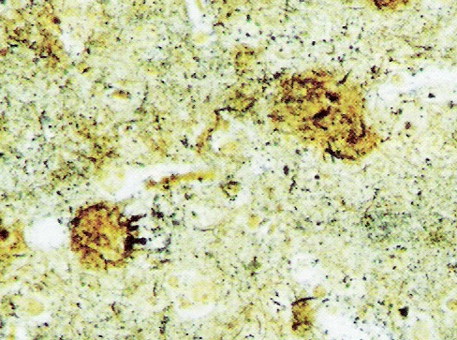
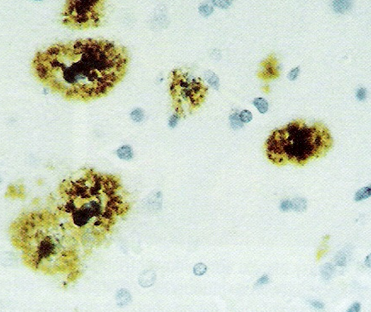
Blaszka amyloidowa- barwiona metodą Bielschowsky`ego
i metodą immunohistochemiczną

Slide 19
Otępienie w przebiegu rozsianych ciał Lewye`go (DLB) i w chorobie Parkinsona
Złogi zbudowane są z białka alfa-synukleiny
Obecność towarzyszących objawów pozapiramidowych parkinsonowskich- sztywność mięśniowa, retropulsja i propulsja, uboga mimika, drżenie mieśniowe, maskowata twarz, mikrografia, brak ruchów balicznych kończyn
Obecność zwiewnych omamów i urojeń
Obecność samoistnych upadków
Falujący przebieg
Obie choroby to manifestacja tego samego procesu: w chorobie Parkionsona objawy neurologiczne wyprzedzają objawy psychiatryczne, w DLB odwrotnie

Slide 20
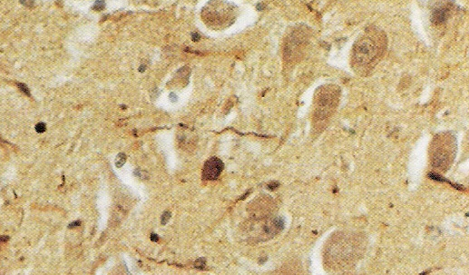
Ciała Lewy`ego w mózgowiu osoby
zmarłej z powodu otępienia

Slide 21
Otępienie czołowo-skroniowe
Zanikają płaty czołowe na skutek patologii białka tau cytoszkieletu
Część przypadków przebiega pod postacią odkładania się złogów o charakterze ciałem Picka, część bez istotnych zmian neuropatologicznych
Zanikają najpierw płaty czołowe potem skroniowe
Na pierwszym planie przed wystąpieniem zaburzeń funkcji poznawczych pojawiają się zaburzenia osobowości
Mogą w czasie rozwoju tej postaci otępienia rozwinąć się niezwykłe zdolności (zespół sawanta)
Otępienie to nie reaguje na leki

Slide 22
Otępienie czołowo-skroniowe
Obniżenie krytycyzmu, rozhamowanie, hiperoralność, stereotypie i perseweracje, echolalia obojętność emocjonalna, odruchy prymitywne i nieotrzymanie moczu
Wiele postaci klinicznych:
postać typowa
afazja postępująca niefluentna
afazja postępująca fluentna

Slide 23
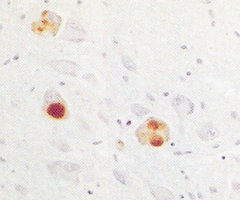
Ciałka Picka w otępieniu czołowo-skroniowym

Slide 24
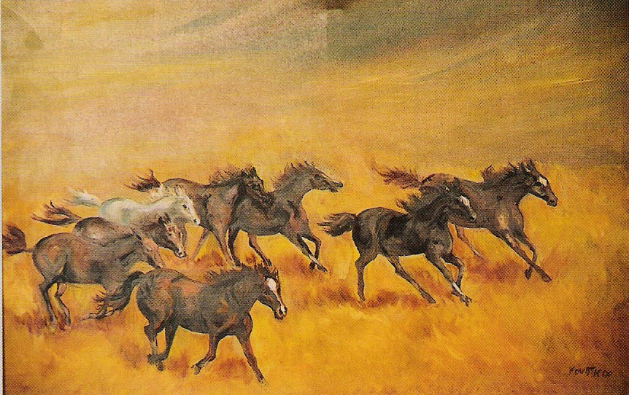
Niezwykłe zdolności plastyczne- zespół sawanta

Slide 25
Otępienie naczyniowe
Rozwija się na skutek miażdżycy tętnic mózgowych i jej powikłań
Może mieć przebieg ostry- otępienie (poudarowe), lub przewlekły (wielozawałowe)
Skokowy przebieg- nagłe pogorszenia funkcji poznawczych
Obecność ognisk niedokrwiennych w badaniu tomograficznym lub w rezonansie megnetycznym

Slide 26
Czynniki ryzyka otępienia naczyniowego
Nadciśnienie tętnicze
Hipercholesterolemia
Hipertriglicerydemia
Lipoproteina a
Niskie stężenie lipoprotein HDL
Nietolerancja glukozy i cukrzyca
Homocysteinemia
Zespół uzależnienia od nikotyny
Nadwaga i otyłość
Niska aktywność ruchowa
Dieta bogata w tłuszcze nasycone i uboga w błonnik
Choroba zakrzepowo-zatorowa
Miażdżyca tętnic innych narządów w tym niewydolność tętnic podstawnych mózgu i choroba niedokrwienna serca

Slide 27
Otępienie naczyniowe
Zapadalność na udary w Polsce wynosi od 550 do 840 na 100 000 mieszkańców i nadal wzrasta!
Na nadciśnienie choruje 30 % społeczeństwa na nikotynizm w chwili obecnej około 50 %
Nie każdy udar doprowadza do rozwoju otępienia, każdy udar wywołuje powstawanie deficytów neuropsychologicznych !!!

Slide 28
Choroba Creutzfeldta-Jakoba
Istnieją dwie postacie- sporadyczna najczęściej dziedziczona i postać zakaźna
Obie postacie wywołane są nukleacją białka PrP
Nukleacja w postaci sporadycznej wywołana jest mutacją, w postaci zakaźnej dostaniem się do mózgu patologicznej cząsteczki PrP pochodzenia zwierzęcego

Slide 29
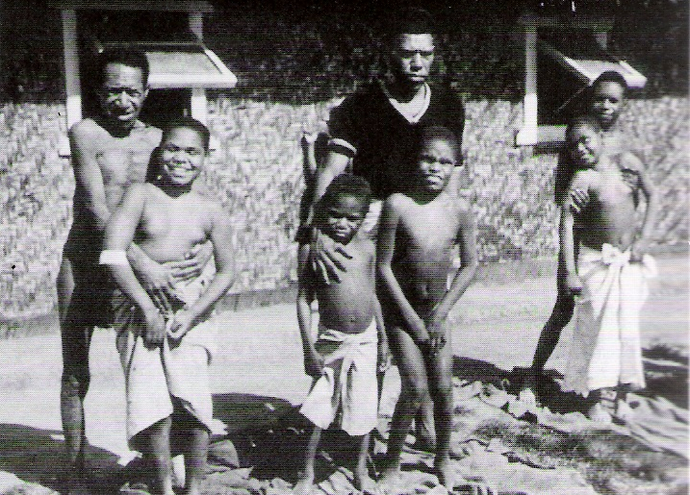
Pierwszą postacią zakaźnych amyloidoz mózgowych była Kuru u plemienia Fore na nowej Gwinei

Slide 30
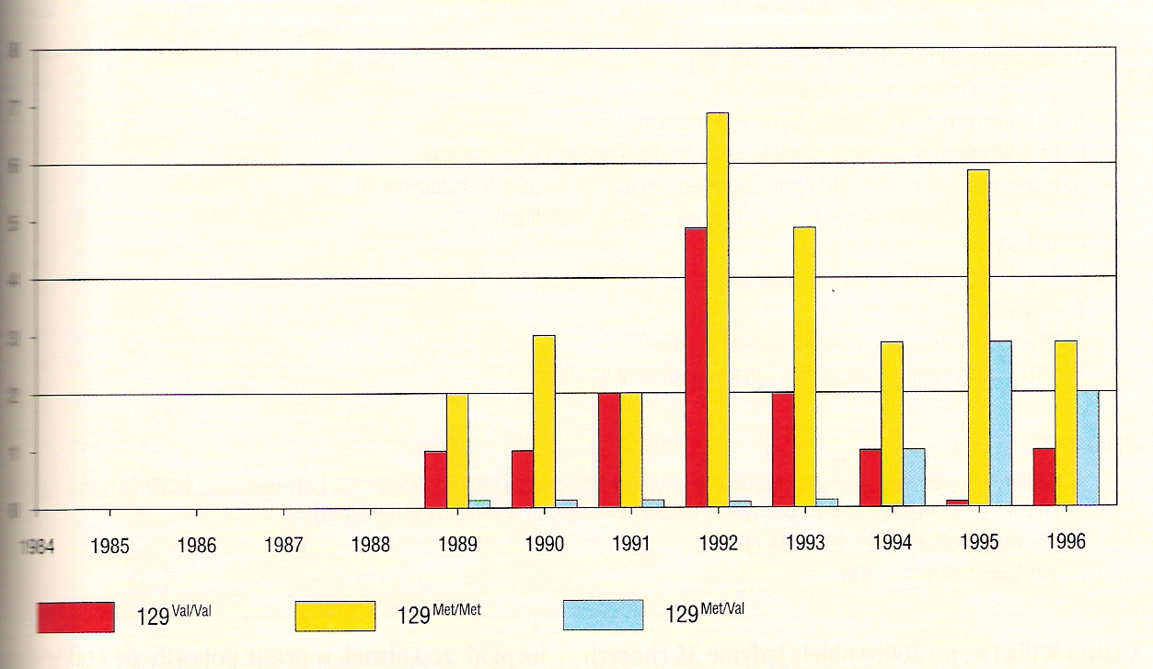
Potem opisano`` chorobę szalonych krów`` czyli wariant choroby Creutzfeldta-Jakoba
Trendy epidemiologiczne zachorowań we Francji

Slide 31
Porównanie kliniki otępień
Choroba Alzheimera | Otępienie czołowo-skroniowe | Choroba rozsianych Ciał Lewy`ego i otępienie w chorobie Parkinsona | Otępienie naczyniowe
1.Brak zaburzeń zachowania 2. Wczesne występowanie deficytów poznawczych 3. Długotrwałe zachowanie krytycyzmu | 1. Pierwszym objawem jest neuropsychologiczny zespół czołowy z rozhamowaniem i organicznymi zaburzeniami osobowości 2. Brak reakcji na leki prokognitywne 3. Wczesny brak krytycyzmu i zaburzenia zachowania | 1. Objawy pozapiramidowe 2. Częste upadki samoistne 3. Przemijające omamy wzrokowe i urojenia 4. Nadwrazliwość na neuroleptyki | 1.Czynniki naczyniowe w wywiadzie 2. Przebieg skokowy z gwałtownymi pogorszeniami 3. Często wystąpienie po udarze 4. Obecność ogniskowych objawów neurologicznych (niedowłady, odruch babińskiego)

Slide 32
Leczenie otępień
Wielokierunkowe:
farmakoterapia,
rehabilitacja neuropsychologiczna,
wspieranie systemu rodzinnego zwłaszcza opiekunów,
rozwiązania z zakresu psychiatrii środowiskowej

Slide 33
Leki prokognitywne
Inhibitory acetylocholinoesterazy: donepezil, rywastygmina, galantamina
Memantyna
(preparaty Miłorzębu)

Slide 34
Powikłania otępienia
Uszkodzenie
mózgowia
Choroby
ciężkie
*Łagodne zaburzenia
procesów poznawczych F06.7
*Zespoły deficytów
neuropsychologicznych
Otępienie F00-F04
Halucynoza organiczna F06.0
Organiczna katatonia F06.1
Organiczne zaburzenia urojeniowe F06.2
Organiczne zaburzenia afektywne F06.3
Zespół majaczeniowy F05

Slide 35
Kliniczne cechy majaczenia
Majaczenie występuje u ok. 15 % hospitalizowanych na oddziałach chorób wewnętrznych

Slide 36
Zespół majaczeniowy
50 % przypadków otępienia
50 % przypadków ciężka choroba ogólnoustrojowa nałożona na niewielkie uszkodzenie mózgowia
Jest ostrym zespołem psychotycznym o złym rokowaniu (50 % zgonów)

